Slide 1

Configuration SLV Calendrier
Formation Citybox Télégestion

Slide 2
Pré-requis
Modules nécessaires
PRESENTATION DE LA SOLUTION CITYBOX
ROLES ET PERIMETRES D'ACTION
Matériel nécessaire au formé
Ordinateur avec accès internet
Infos nécessaires
Adresse web portail SLV
Compte d’accès

Slide 3
Objectifs
Comprendre la nuance entre programmation horaire et groupe de variation
Être capable de créer une programmation horaire
Être capable de créer un groupe de variation

Slide 4
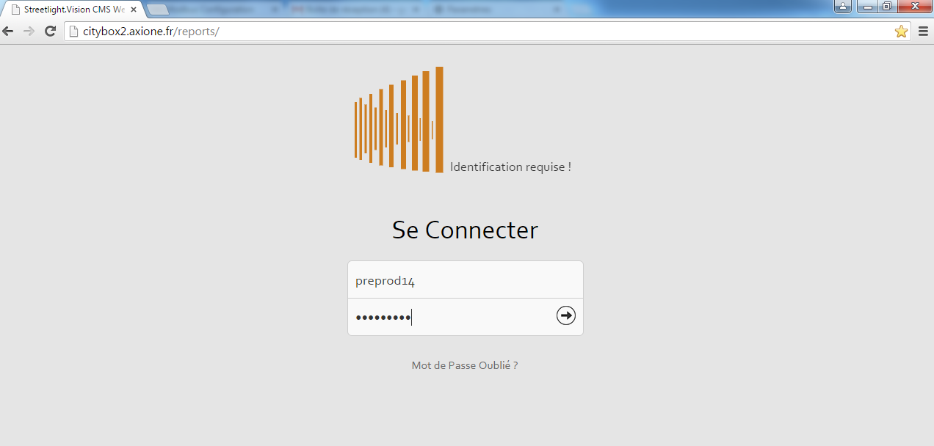
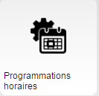
Menu de login
Ouvrir le navigateur Web compatible HTML 5, accéder à l’adresse donnée
Se logguer avec son compte
Cliquer sur l’onglet Programmations horaires (si l’onglet n’apparait pas sur votre tableau de bord, demander à votre admin local / configurateur avancé)

Slide 5
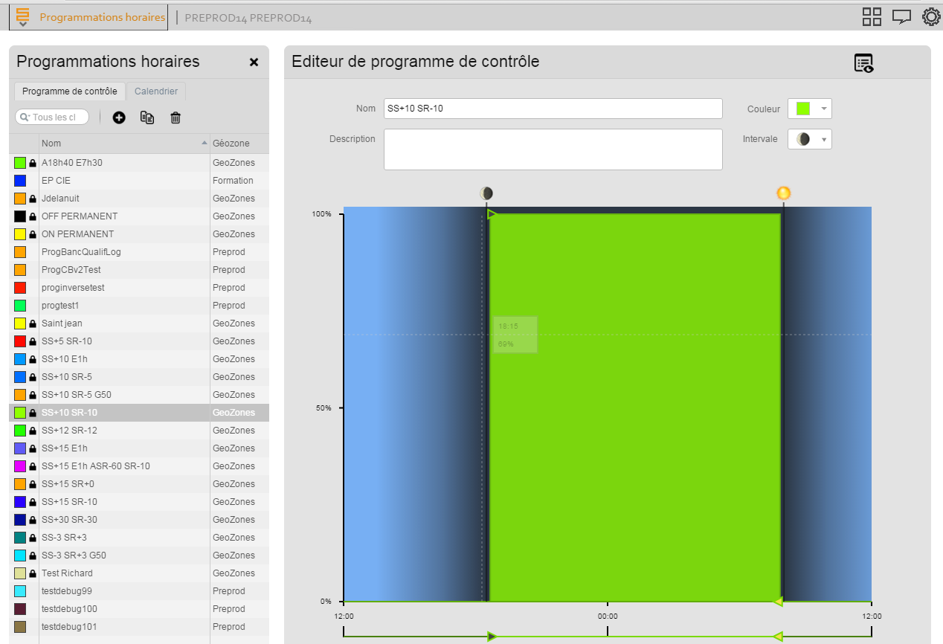
Création de programmations horaires
Sélectionner l’onglet « Programme de contrôle »
Commandes heures fixes ou relatives (basées sur l’heure du coucher et lever soleil)
Calendriers sur une nuit (de jour J midi à jour J+1 midi)
Vue sur les programmations des comptes supérieurs, utilisation possible mais pas les modifications

Slide 6
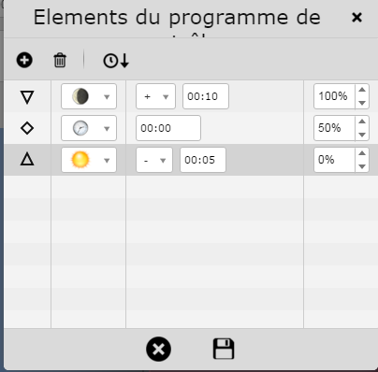
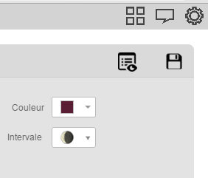
Édition de programmations horaires
Dans la première colonne, on y retrouve différents symboles, qu’on peut modifier en cliquant dessus :
Triangle vers le bas = ordre de début de nuit ➔ 1 seul maximum
Triangle vers le haut = ordre de fin de nuit ➔ 1 seul maximum
Losanges = ordres intermédiaires
Rond = permet de faire une programmation complète (à ne pas combiner avec d’autres symboles)
Dans les autres, on y retrouve de quoi définir la programmation :
Soleil / Lune = ordre basé par rapport au Sunrise ou Sunset (lever ou coucher)
horloge = heure fixe
soit on a un décalage par rapport à Sunset/Sunrise (+/- x minutes), soit une heure fixe
enfin, la valeur de commande/gradation (0% = OFF, 100% = pleine puissance, etc.)

Slide 7

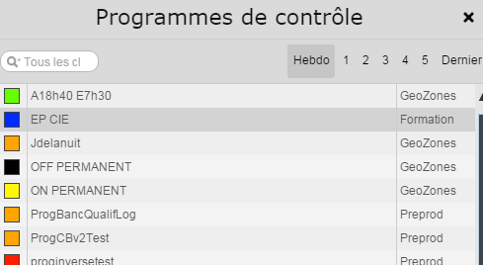
Création de groupe de variations
Un groupe de variations est un calendrier
Sélectionner l’onglet « Calendrier » puis cliquer sur pour ajouter un nouveau calendrier
Ensuite, cliquer sur une lettre représentant les jours de la semaine :
En cliquant sur le L par exemple, le menu suivant s’ouvre :
Le calendrier à affecter à chaque lundi est paramétrable via ce menu :
      Hebdo permet de sélectionner tous les lundis de l’année
      1 permet de sélectionner tous les premiers lundis de chaque mois
      2 permet de sélectionner tous les deuxièmes lundis de chaque mois
      …

Slide 8

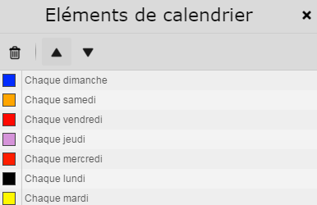
Création de groupe de variations
Vous devez vous assurer que chaque journée a bien un calendrier qui lui est affecté, faute de quoi une erreur apparaitra lors du commissionnement de celui-ci sur une sortie donnée
Il est possible de créer plusieurs groupes de variations
Une fois ceci validé, cliquer sur le bouton sauvegarder
Pour bien confirmer le calendrier renseigner, cliquer sur le bouton
Vous avez ici un récapitulatif des ordres passés :

Slide 9

Affectation à des équipements
Chaque sortie de Citybox et de Citybox Controller doit faire partie d’un groupe de variation
Pour affecter un calendrier à un équipement, aller dans le menu Équipements et renseigner les champs :
Puis sauvegarder et commissionner.
NB : le calendrier par défaut permet d’affecter un calendrier aux sorties des Citybox qui ne sont pas déclarées mais qui sont détectées par le Citybox Controller (exemple : travaux). On recommande de fixer ce calendrier à ON PERMANENT
S’il s’agit d’une Citybox :
S’il s’agit d’un Citybox Controller :

Slide 10

Notes relatives à la création de calendrier
Si pour une raison quelconque vous souhaitez réutiliser un programme de contrôle ou un calendrier déjà existant, il vous suffit de sélectionner le champ en question dans le menu déroulant de gauche et de cliquer sur le bouton permettant de dupliquer le champ.
Cela peut permettre de modifier une base existante, là où vous ne pouviez accéder à la modification d’un calendrier déjà utilisé par un utilisateur se trouvant sur une géozone « supérieure » à la votre.
Notes:
…PackWeb, s’il existe!

Slide 11
Points clés
Qu’est ce qu’une programmation horaire?
Commandes heures fixes ou relatives.
Qu’est ce qu’un groupe de variation?
. Un ensemble de programmations horaires
À quoi applique-t-on le groupe de variation?
Sorties Citybox Controller et/ou Citybox.
Que faut-il faire pour mettre en application un calendrier?
Commissionner le Citybox Controller

Slide 12

Retrouvez la vidéo !
Lien vidéo

